Slide 1
Дихальна система
Анатомія і фізіологія

Slide 2
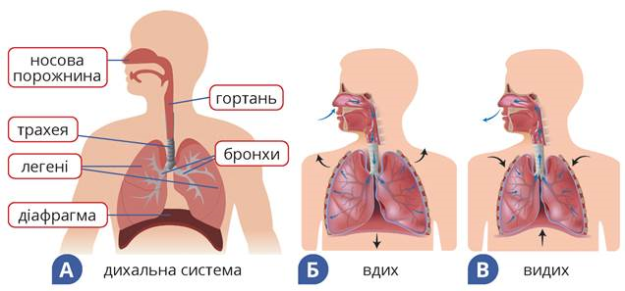
Система органів дихання складається з повітроносних шляхів і легенів.
До верхніх повітроносних шляхів належать: носова порожнина, носоглотка, а до нижніх —гортань, трахея і бронхи. Органом повітряного дихання є легені.

Slide 3
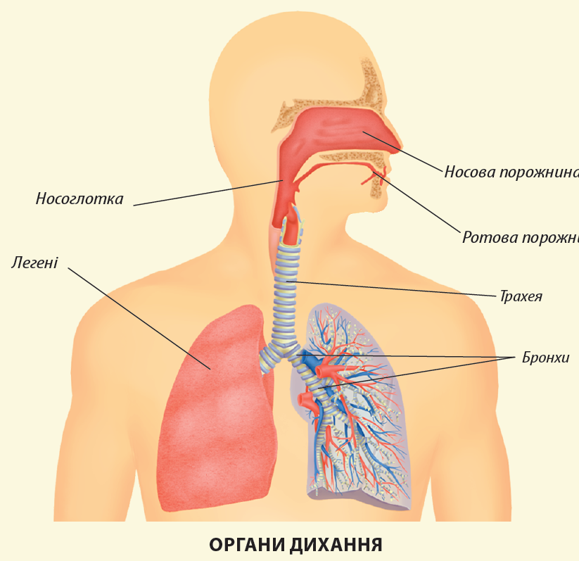
Повітря потрапляє у порожнину носа через ніздрі. Носова порожнина поділяється кістково-хрящовою перегородкою на дві половини — ліву і праву. У кожній з них є три звивисті носові ходи: верхній, середній та нижній. До нижнього відкривається носослізний канал. У слизовій оболонці верхнього — містяться рецептори нюхового аналізатора. Якщо до носової порожнини потрапляють мікроорганізми або речовини з різким запахом, рецептори подразнюються і виникає захисний рефлекс — чхання.
З носової порожнини очищене, зігріте і зволожене повітря потрапляє у носоглотку, де є скупчення лімфатичних вузлів — мигдалики, які є захисним бар'єром дихальних шляхів.

Slide 4
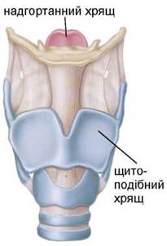
Через носоглотку повітря поступає у гортань, яка утворена 9 хрящами. Найбільшими хрящами є щитоподібний, перснеподібний та надгортанний. Хрящі гортані сполучені між собою суглобами, зв'язками та м'язами. Хрящові пластинки перснеподібного хряща сполучаються майже під прямим кутом, утворюючи кадик.
Надгортанний хрящ — надгортанник — хрящова пластинка, розташована над входом у гортань. Надгортанник закриває вхід у трахею під час ковтання і перешкоджає попаданню їжі у повітроносні шляхи.

Slide 5
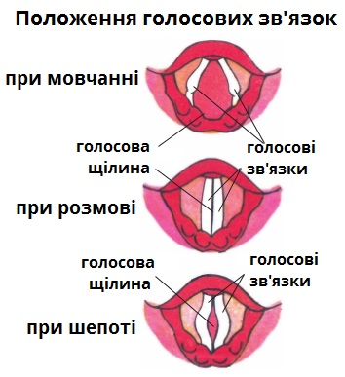
У порожнині гортані містяться голосові зв'язки. Між ними є голосова щілина. Звук з'являється, коли повітря проходить крізь зімкнуту голосову щілину. Краї зв'язок при цьому вібрують, і виникають звукові коливання. У жінок і дітей голосові зв'язки короткі і тонкі, тому у них голос високий. У чоловіків зв'язки завжди довші, і чоловічий голос є нижчим. У гортані виникає тільки звук. Формування зв'язної мови відбувається за допомогою язика, губ, зубів, щік.

Slide 6
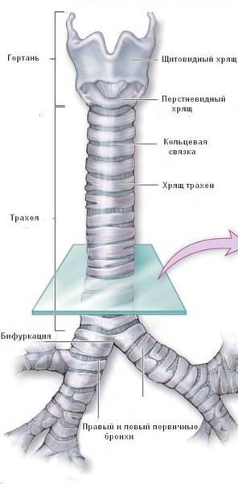
Від нижнього краю гортані відходить трахея. Це трубка, довжиною 10 - 14 см, утворена 16 - 20 хрящовими півкільцями, які не дозволяють затримуватися повітрю при різноманітних рухах шиї. Позаду від трахеї розміщений стравохід.

Slide 7
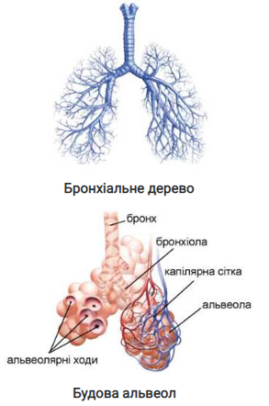
Трахея ділиться на два бронхи. Бронхи входять у ліву і праву легені. Правий бронх поділяється на три гілки, а лівий — на дві. У кожній легені бронхи галузяться на бронхіоли, утворюючи бронхіальне дерево. Бронхіоли закінчуються легеневими пухирцями — альвеолами.

Slide 8
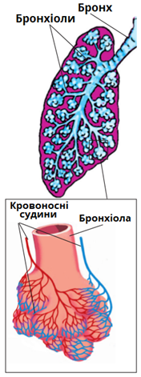
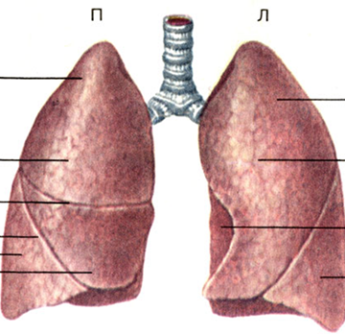
Легені — парні органи дихання, які займають майже всю площу грудної порожнини. Права легеня має три долі, а ліва — дві. Легені складаються з альвеол стінки яких мають один шар епітеліальних тканин і обплетені густою мережею кровоносних капілярів. Така будова альвеол забезпечує газообмін між повітрям, що міститься у легенях, і кров'ю.

Slide 9
Дихання — сукупність процесів, які забезпечують надходження в організм кисню, використання його для розщеплення і окиснення органічних речовин і виділення з нього вуглекислого газу.
Клітинам нашого організму постійно потрібен кисень, а одним з продуктів окиснення є вуглекислий газ. Надходження кисню в організм і видалення вуглекислого газу, який утворюється у результаті перетворення речовин забезпечує дихальна система.

Slide 10
Розрізняють:
зовнішнє дихання — доставка кисню від легень до тканин організму і переніс вуглекислого газу від тканин до легень;
внутрішнє (тканинне) дихання — окиснювальні процеси у клітинах (відбуваються у мітохондріях), внаслідок яких виділяється енергія для життєдіяльності.
Органи дихання забезпечують:
зовнішнє дихання, тобто вентиляцію легенів (надходження і виведення газів);
газообмін у легенях (надходження кисню з повітря в кров, а вуглекислого газу — з крові у повітря, що видихається);
газообмін у тканинах (надходження вуглекислого газу з тканин у кров, а кисню — з крові у тканини);
тканинне дихання (окиснення органічних речовин у клітинах і синтез АТФ).

Slide 11
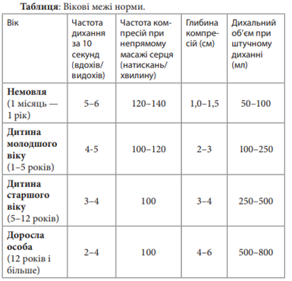
Під час навантаження, у тренованих людей зростає дихальний об’єм. А в нетренованих — частота дихальних рухів.

Slide 12
Критерії оцінки роботи дихальної системи
Для оцінки дихальної системи беруть до уваги:
• положення потерпілого;
• якість, глибину й частоту дихання;
• дихальні зусилля та участь допоміжної мускулатури під час дихання.
Коли людина непритомна і лежить горілиць, її язик западає та опирається на м’яке піднебіння або задню стінку горла. Надгортанник западає в голосову щілину й цілком її закриває. Так людина може задихнутись.

Slide 13
Кровоносна система
Анатомія і фізіологія

Slide 14
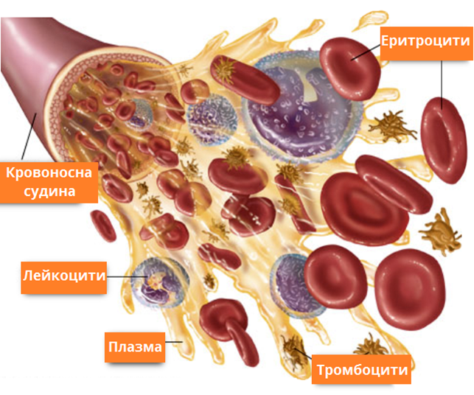
Кров — рідка сполучна тканина.
В організмі дорослої людини міститься близько 5 - 6 л крові і становить 5 - 8 % маси тіла.
Основну частину крові складає:
рідка міжклітинна речовина — плазма (55 - 60 %);
формені елементи (клітини крові) (40 - 45 %): еритроцити, лейкоцити і тромбоцити.

Slide 15
Функції крові:
Дихальна — переносить кисень від легенів до всіх клітин організму і вуглекислий газ — у зворотному напрямку.
Поживна — переносить поживні речовини, які всмоктуються у кишечнику.
Видільна — виносить з тканин продукти обміну в нирки і печінку.
Терморегуляційна — при низькій температурі навколишнього середовища кров, нагріваючись, переносить тепло зі скелетних м'язів і печінки до тих органів, які необхідно зігріти (шкіра, мозок, тощо).
Захисна — клітини крові (лейкоцити) вбивають чужорідні агенти, які проникають в організм і викликають захворювання (бактерії, віруси); інші клітини крові (тромбоцити) відповідають за утворення згустку крові — тромбу — у тому місці, де є пошкоджена судина (цей процес захищає організм від небезпечної крововтрати).
Регуляторна — кров шляхом перенесення цілого ряду біологічно активних речовин підтримує в організмі відносну сталість хімічного складу і фізичних властивостей у всіх його тканинах (гомеостаз).
Більшість зазначених функцій пов'язані з переносом речовин в організмі, тому часто їх об'єднують в одну загальну функцію крові — транспортну.

Slide 16
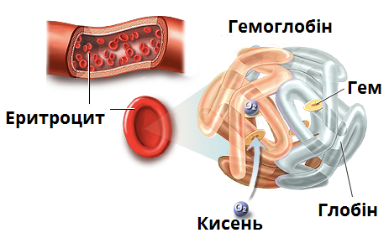
Еритроцити, або червоні кров'яні тільця — маленькі без'ядерні двоввігнуті дископодібні клітини (в 1 мм ³ крові людини міститься приблизно 5,5 млн еритроцитів).
Функція еритроцитів — дихальна (транспортування до тканин кисню і видалення вуглекислого газу). Двоввігнута форма еритроцитів створює більшу поверхню клітини, що покращує процес газообміну (загальна поверхня усіх еритроцитів однієї людини є більшою за футбольне поле).
Всередині еритроцитів містяться молекули яскраво-червоного дихальногопігменту — гемоглобіну, який робить кров червоною.
Основною властивістю гемоглобіну є здатність утворювати нестійкі сполуки з киснем і вуглекислим газом.

Slide 17
Основна функція тромбоцитів — сприяти зупинці кровотечі. Вони мають властивість змінювати свою форму (розпластуватися, стискатися, тощо), забезпечуючи утворення кров'яного згустку — тромбу.

Slide 18
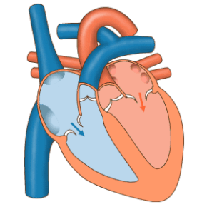
Будова серця
Рух крові по судинах називають кровообігом. Систему органів кровообігу складають серце і кровоносні судини (вени, артерії, капіляри).
Серце, скорочуючись, працює як насос і проштовхує кров по судинах, забезпечуючи її безперервний рух. При зупинці серця настає смерть, оскільки припиняється доставка до тканин кисню і поживних речовин, та звільнення їх від продуктів розпаду.

Slide 19
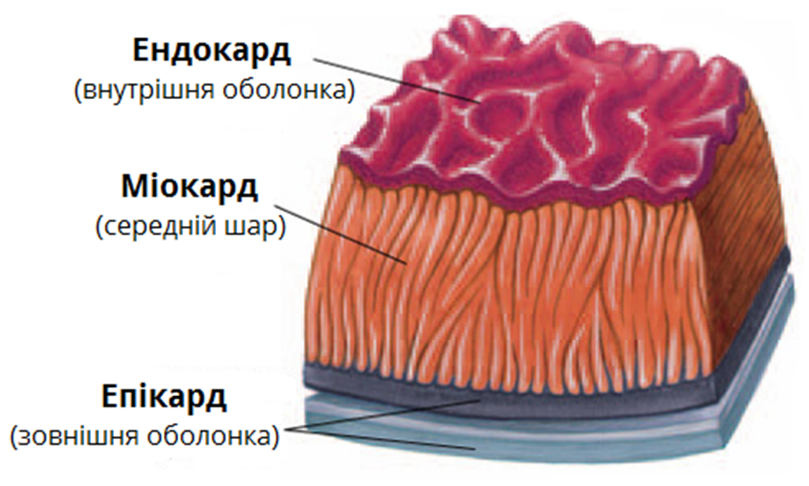

Slide 20
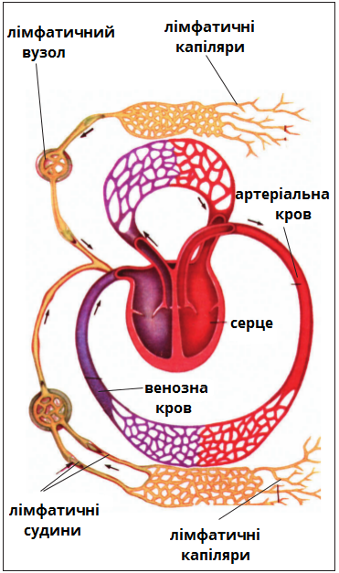
Лімфатична система
Лімфатична система — сукупність судин, тканин і органів, які служать джерелом клітин, що забезпечують імунітет, фільтрування, забезпечує пересування лімфи по лімфатичних судинах і сприяє поверненню надлишку тканинної рідини в кров.
У багатьох тканинах є найдрібніші лімфатичні капіляри, які сліпо закінчуються. У них проникає міжклітинна рідина, яка і утворює лімфу. Лімфатичні капіляри зливаються у більші лімфатичні судини, які пронизують усі органи і тканини. По ходу лімфатичних судин розташовуються лімфатичні вузли. Вузли виконують роль фільтрів, які затримують мікроорганізми. У них у великій кількості містяться лімфоцити, які беруть активну участь в імунних реакціях організму.

Slide 21
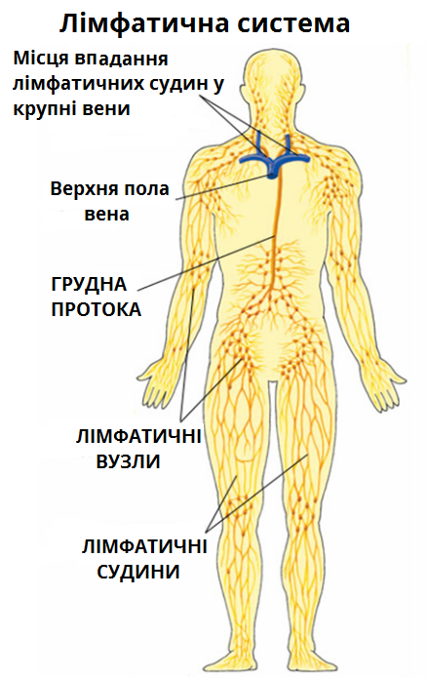
Функція лімфатичної системи:
дренажна функція — відводить від тканин надлишок води;
транспортна (провідникова) функція – здійснює всмоктування і транспортування речовин, білків, краплинок жиру, тощо;
метастазування. Особливою властивістю лімфатичних судин є їхня проникність для клітин і різних чужорідних частинок. При зниженні захисних сил імунітету лімфатичними судинами можливе поширення паразитів: найпростіших, бактерій, вірусів, грибків, тощо. Дрібні мікроорганізми і клітини пухлин, що попадають у лімфатичні судини, переносяться током лімфи (метастазування);
захисна функція. В органах лімфатичної системи утворюються лімфоцити і антитіла, бере участь в знешкодженні мікроорганізмів, токсинів, продуктів розпаду клітин, в лімфатичних вузлах затримуються і відфільтровуються чужорідні речовини і частинки (наприклад пил);
кровотворна функція, виробляє у лімфатичних вузлах формені елементи крові (лімфоцити);
імунна функція, забезпечує недоторканість генетичного фонду клітин організму;
поживна функція — відведення з кишечника жирів;
підтримка гомеостазу організму.

Slide 22
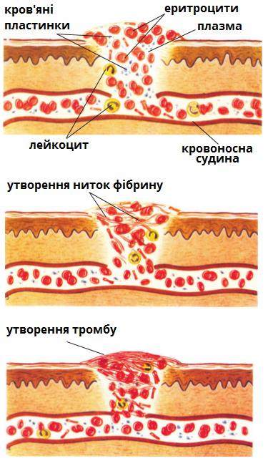
Згортання крові
Згортання крові — найважливіша захисна реакція, що оберігає організм від крововтрати при руйнуванні судин. Для дорослого чоловіка умовно смертельно небезпечною є втрата 1,5 - 2,0 л крові, а ось жінка може перенести втрату навіть 2,5 л, хоча це, звичайно, призводить до негативних наслідків.
При пошкодженні судини (наприклад, при порізі) тромбоцити, що знаходяться у цьому місці, руйнуються і виділяють протромбін, який переводить розчинний білок плазми крові фібриноген у нерозчинний білок фібрин. Довгі нитки фібрину переплітаються між собою у сітку, де затримуються формені елементи крові, і утворюється тромб, який перекриває рану і припиняє кровотечу. Утворення тромбу відбувається протягом 3 - 8 хв. Через деякий час стінка судини відновлюється, а тромб розсмоктується.

Slide 23
Робота серця
Робота серця полягає в ритмічному нагнітанні крові до судини системи кровообігу. Шлуночки виштовхують кров у кола кровообігу з великою силою, щоб вона могла досягти найвіддаленіших від серця ділянок тіла. Тому вони мають добре розвинені м'язові стінки, особливо лівий шлуночок.
При кожному скороченні лівого шлуночка кров з силою вдаряється об пружні стінки аорти і розтягує їх. Хвиля пружних коливань, що виникає при цьому, швидко поширюється по стінках артерій. Такі ритмічні коливання стінок судин називають пульсом. Кожен удар пульсу відповідає одному серцевому скороченню.
Шляхом підрахунку пульсу можна визначити кількість скорочень серця за 1 хв. Середня частота серцевих скорочень (ЧСС) у людини в стані спокою становить близько 70 - 75 ударів на хвилину.
Пульс можна промацувати на поверхні тіла в тих місцях, де великі судини лежать близько до поверхні тіла: на скронях, на внутрішній стороні зап'ястя, з боків шиї.

Slide 24
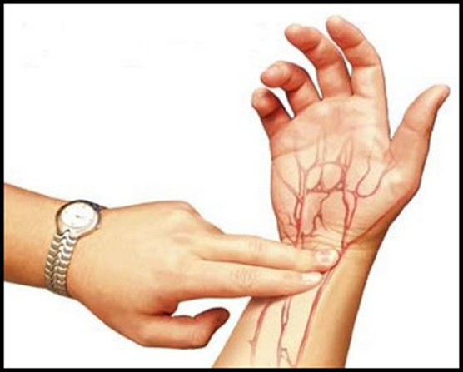
Робота серця з перекачування крові протікає циклічно. Скорочення (стискання) передсердь і шлуночків під час серцевого циклу називається систолою, а розслаблення (розширення) — діастолою. Імпульси, що змушують серце битися, ритмічно виникають у невеликих групах м'язових клітин, які називають вузлами автоматизму.

Slide 25
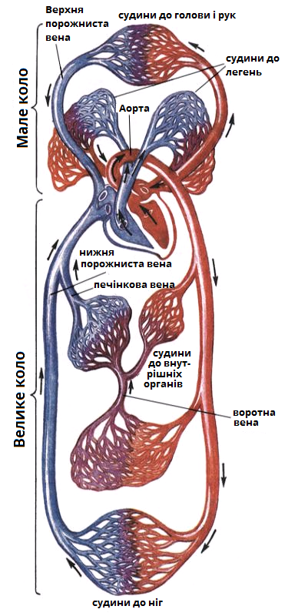
Кола кровообігу
Кров рухається по двох замкнутим системам судин, сполучених з серцем — малому і великому колах кровообігу. Кругообіг кровя по великому колу відбувається приблизно за 20 секунд, по малому колу — у 5 разів швидше.
Мале (легеневе) коло кровообігу починається з правого шлуночка серця, з якого виходить легенева артерія (оскільки ця судина виносить кров з серця, то вона називається артерією, хоча і містить бідну на кисень венозну кров).
Велике коло кровообігу починається від лівого шлуночка аортою, від якої відходять великі висхідні артерії (які несуть кров до голови і верхніх кінцівок) і низхідні артерії (які несуть кров до всіх органів і тканин тіла, у тому числі до самого серця).
Кров, насичену киснем, називають артеріальною. Кров, збіднену киснем, називають венозною має темно-червоне забарвлення.

Slide 26
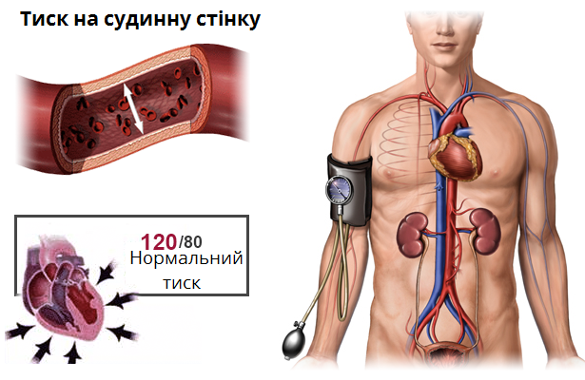
У різних судинах тиск є неоднаковим. Різниця тиску в різних ділянках кровоносної системи забезпечує безперервний потік крові по судинах з області більшого тиску в область меншого. Найбільшим тиск крові є в аорті (120 мм рт. ст.). У міру просування крові по судинах тиск поступово зменшується, досягаючи найменшої величини у верхній і нижній порожнистих венах. У великих венах грудної порожнини тиск практично дорівнює атмосферному. Тиск крові в капілярах знижується до 15 мм рт. ст. Якщо тиск крові різко знижується (наприклад, при великих втратах крові), то тканини (насамперед мозок) перестають отримувати достатню кількість кисню і поживних речовин. Людина стає млявою, сонливою, їй важко засвоювати нову інформацію. При значному зниженні тиску крові відбувається втрата свідомості, і, якщо не вжити заходів для підняття тиску, людина може загинути. У випадку, коли тиск у кровоносних судинах сильно підвищується і вони не витримують великого навантаження, виникає загроза руйнування капілярів — крововиливи.

Slide 27
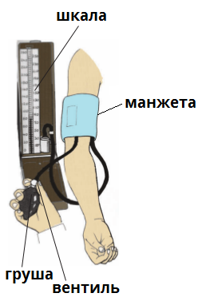
Вимірювання тиску
Кров'яний тиск зазвичай вимірюють у плечовій артерії за допомогою манометра.
У здорових людей у стані спокою в середньому тиск дорівнює 120 мм рт. ст. у момент скорочення серця (максимальний тиск), а у момент розслаблення — 70 - 80 мм рт. ст. при розслабленому серці (мінімальний тиск). Стійке підвищення артеріального тиску у людини називають гіпертонією. Стійке зниження артеріального тиску у людини називають гіпотонією.

Slide 28
Травна система
Анатомія і фізіологія

Slide 29
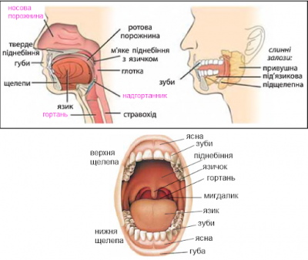
До органів травлення належать: ротова порожнина, глотка, стравохід, шлунок, тонкий і товстий кишечник, пряма кишка, анальний отвір.
Ротова порожнина — початок травної системи, якою починається травний канал
Ротова порожнина обмежена:
спереду — губами;
з боків — щоками;
зверху — піднебінням, яке переходить у м'яке піднебіння;

Slide 30
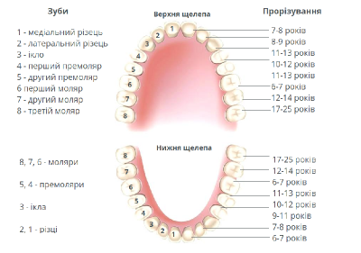
Кількість слини залежить від якості вжитої їжі. За добу слинні залози виробляють 0,5 — 2 л слини.
У ротовій порожнині містяться зуби. У дорослої людини в нормі 32 зуба: 8 різців, 4 ікла, 8 малих кутніх і 12 великих кутніх. У дітей спочатку з'являються 20 молочних зубів, які поступово замінюються постійними. Зуби подрібнюють і перетирають їжу та беруть участь у формуванні мови.

Slide 31
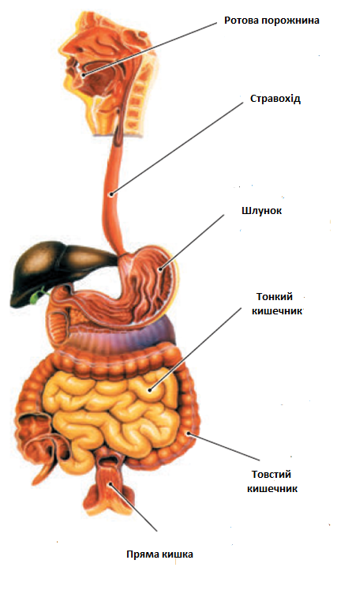
Язик являє собою м'язовий орган, вкритий слизовою оболонкою. У ній розташовані смакові рецептори, за допомогою яких ми сприймаємо смак їжі. Язик пересуває їжу, формує харчової грудку і сприяє проковтуванню. Язик відіграє важливу роль у формуванні мови. З ротової порожнини грудка їжі надходить в глотку — м'язовий орган, який сполучається зі стравоходом і гортанню. При ковтанні вхід до органів дихання перекривається надгортанним хрящом, і харчова грудка вільно рухається до стравоходу. Стравохід — м'язова трубка завдовжки близько 25 см та діаметром 2 см, по якій їжа просувається у шлунок. Відбувається це завдяки перистальтиці (хвилеподібному скороченню м'язових стінок).
Шлунок — розширена частина травного тракту.

Slide 32
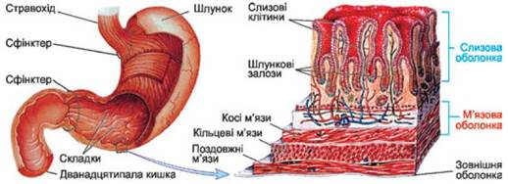
Стінка шлунку складається з чотирьох оболонок:
внутрішня слизова, де розташовані залози, які виділяють шлунковий сік та слиз. Один вид залоз виробляє травний фермент пепсин, під дією якого білки розщепляються до амінокислот. Інші залози утворюють хлоридну кислоту, необхідну для активації пепсину і для знищення мікроорганізмів. Частина залоз виробляє слиз, який захищає стінки шлунку від самоперетравлювання;
підслизової основи, яка дає можливість слизовій оболонці збиратися в складки і розширювати об'єм шлунку;
середньої м'язової, яка виконує функцію перемішування та пересування їжі;
зовнішньої сполучнотканинної, яка містить судини і нервові волокна.

Slide 33
У шлунку їжа затримується 2 - 8 годин, а потім надходить у тонкий кишечник.
, довжина якого становить 5 - 6 метрів, а діаметр — 3 - 5 см. У перший відділ тонкого кишечника — дванадцятипалу кишку, довжина якої є 18 - 22 см.

Slide 34
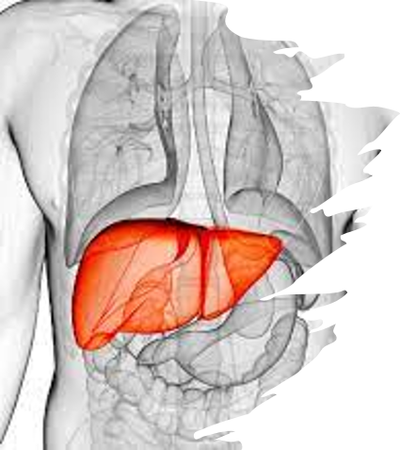
Печінка — найбільша залоза в організмі людини, маса якої становить 1,5 - 2 кг. Печінка розташована у черевній порожнині праворуч під діафрагмою. Складається з двох доль. У спеціальних клітинах — гепатоцитах — утворюється жовч, яка зберігається у жовчному міхурі. За добу виділяється 500 - 700 мл жовчі.
Крім утворення жовчі печінка має захисну функцію. Шкідливі речовини і отрути, які потрапили в організм, затримуються у ній, знешкоджуються і разом із жовчі виводяться у дванадцятипалу кишку, а потім — назовні.
Печінка не утворює травних ферментів, але виконує ряд важливих функцій:
виділяє в порожнину кишечника жовч, необхідну для розщеплення жирів;
створює в кишечнику лужне середовище і стимулює роботу підшлункової залози;
служить бар'єром для отруйних речовин, що утворюються в результаті перетравлення їжі;
перетворює глюкозу в глікоген, а при зниженні рівня цукру в крові розщеплює глікоген і вивільнює глюкозу.

Slide 35
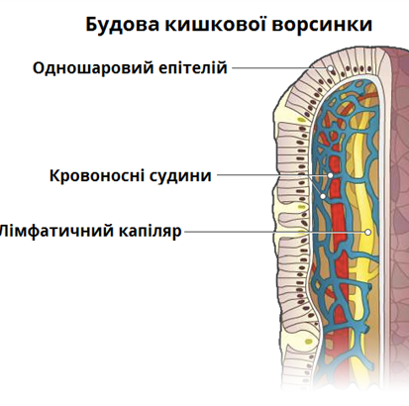
Підшлункова залоза розташована зліва під шлунком, між селезінкою та дванадцятипалою кишкою. Вона має довжину 12 - 15 см. Це залоза змішаної секреції. Її функція полягає у виділенні підшлункового (панкреатичного) соку, багатого травними ферментами. Під дією ферментів панкреатичного соку в тонкому кишечнику відбувається остаточне розщеплення білків до амінокислот, вуглеводів — до глюкози, а жирів — до жирних кислот і гліцеролу.
Найважливіша функція тонкого кишечника — всмоктування продуктів травлення. Слизова тонкого кишечника має особливу будову. Вона утворює численні ворсинки, які багаторазово збільшують всмоктувальну поверхню.

Slide 36
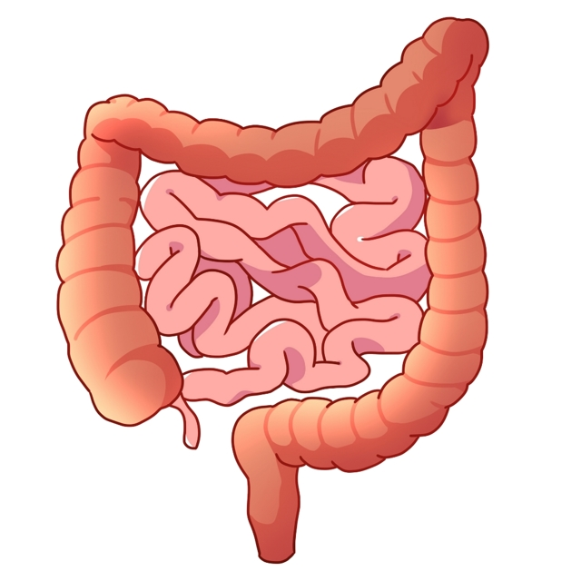
Товстий кишечник має довжину 1,5 - 2 метри. Він має вигляд букви «П». У ньому виділяють сліпу кишку з апендиксом, ободову і пряму кишки. У товстій кишці відбувається всмоктування води, продуктів перетравлення клітковини і формування калових мас.

Slide 37
Останній відділ товстого кишечника, де відсутні ворсинки. В ній живуть корисні мікроорганізми, відбувається всмоктування води, NaCl, там розщеплюється клітковина. Неперетравлені залишки накопичуються в прямій кишці і видаляються через анальний отвір.
Випорожнення — дефекація — відбувається рефлекторно.​

